Slide 1
Die Verfasste Studierendenschaft der Universität Heidelberg
Stand: 07.10.2023

Slide 2
Was ist die Verfasste Studierendenschaft (VS)?
gewählte Vertretung der Studierenden an der Uni Heidelberg
Studierendenrat (StuRa)
Referatekonferenz (RefKonf)
Referate, Autonome Referate
Ausschüsse, Kommissionen
Fachschaften

Slide 3
Angebote für Studierende
Theater-Flatrate
Fahrrad-Werkstatt URRmEL
Ansprechpartner*innen für verschiedenste Anliegen
Anlaufstelle für die Unterstützung studentischer Initiativen
Nextbike
Notlagen-stipendium
Ausleihe, IT & Technik
Rechts-beratung
Räume
(auch virtuelle)
...und vieles mehr!

Slide 4
Wer Geld bezahlt, darf auch mitbestimmen!
Ihr zahlt 15,05 € an den StuRa
5,50 € an den StuRa für zentrale Aufgaben
4,50 € direkt an die Fachschaften
2,50 für die Theaterflatrate
2,00 für VRNextbike
Promotionsstudierende
8,20 € an den Doktorandenkonvent
1,80 € an den StuRa für zentrale Aufgaben
+ Theaterflatrate & Nextbike
Jedes Sommersemester wird der StuRa
für die folgenden zwei Semester gewählt

Slide 5
Der Studierendenrat
(StuRa)

Slide 6
Was macht der StuRa?
  Inhaltliche Aufgaben
    Inhaltliche Positionierungen
    Wahlen in Gremien der VS und (als Vorschlag) in die der Uni
    Finanzanträge von studentischen Gruppen
    Satzungs- und Ordnungsänderungen

Slide 7
Referatekonferenz

Slide 8
Referatekonferenz
Zusammenkunft der Referate,
geleitet von den Vorsitzenden des VS
Austausch unter den Referaten
tagt 14-tägig
„Exekutive“, erledigt das laufende Geschäft
Abläufe in der VS begleiten, ggf. weiterentwickeln
übernimmt einige Aufgaben des StuRa
in der vorlesungsfreien Zeit
Notes:
Antirassismus
EDV
Gremien
LeLe
Politische Bildung
Autonom
Gesundheit
IT‘s FuN

Slide 9
Referate

Slide 10
Referate
Antirassismus
Außenreferat
IT
Finanzen
Gesundheit
Gremien
Inneres
Internationales
IT’s FuN
Kultur und Sport
Lehramt
Lehre und Lernen
Öko
Politische Bildung
QSM
Queer
Soziales
StuWe
Verkehr und Kommunales

Slide 11
Die Referate
arbeiten in ihrem Themenbereich
sind an Beschlüsse des StuRa gebunden
bereiten ggf. StuRa-Beschlüsse vor
bestehen aus 1-4 Personen
bearbeiten Anfragen
unterstützen Gruppen / Initiativen / Projekte
können Finanzbeschlüsse bis
max. 400€ treffen
vernetzen sich landes- und bundesweit

Slide 12
Autonome Referate
vertreten Gruppen von gesellschaftlich benachteiligte Studierenden (Selbstvertretung)
wirken der Benachteiligung an der Hochschule und in der Gesellschaft entgegen
beraten die VS
unterstützen Gruppen / Initiativen / Projekte
eigenes Budget
vernetzen sich landes- und bundesweit

Slide 13
Arbeitskreise

Slide 14
Arbeitskreise
AK 4EU+, AK Appel un´Ei, AK Archiv,
AG Barrierefreiheit, AG Fachrat, AG Garten,
AK Lehre und Lernen, AK Lehramt, AK Räume,
AK Rechtsberatung, AK Strukturen,
AK URRmEL, AG Wahlen
Notes:
Erklären, wie man einen AK gründet!

Slide 15
Fachschaften

Slide 16
Fachschaften
Jedes Fach hat eine Fachschaft → 49 Fachschaften
Kümmern sich um Belange der Studierenden in deinem Fach
Verwalten Budget der Fachschaft
Wirken an Lehrplangestaltung mit
Tauschen sich mit Lehrenden aus
Vernetzen sich mit dem StuRa
Erarbeiten Vorschläge für Qualitätssicherungsmittel (QSM)

Slide 17
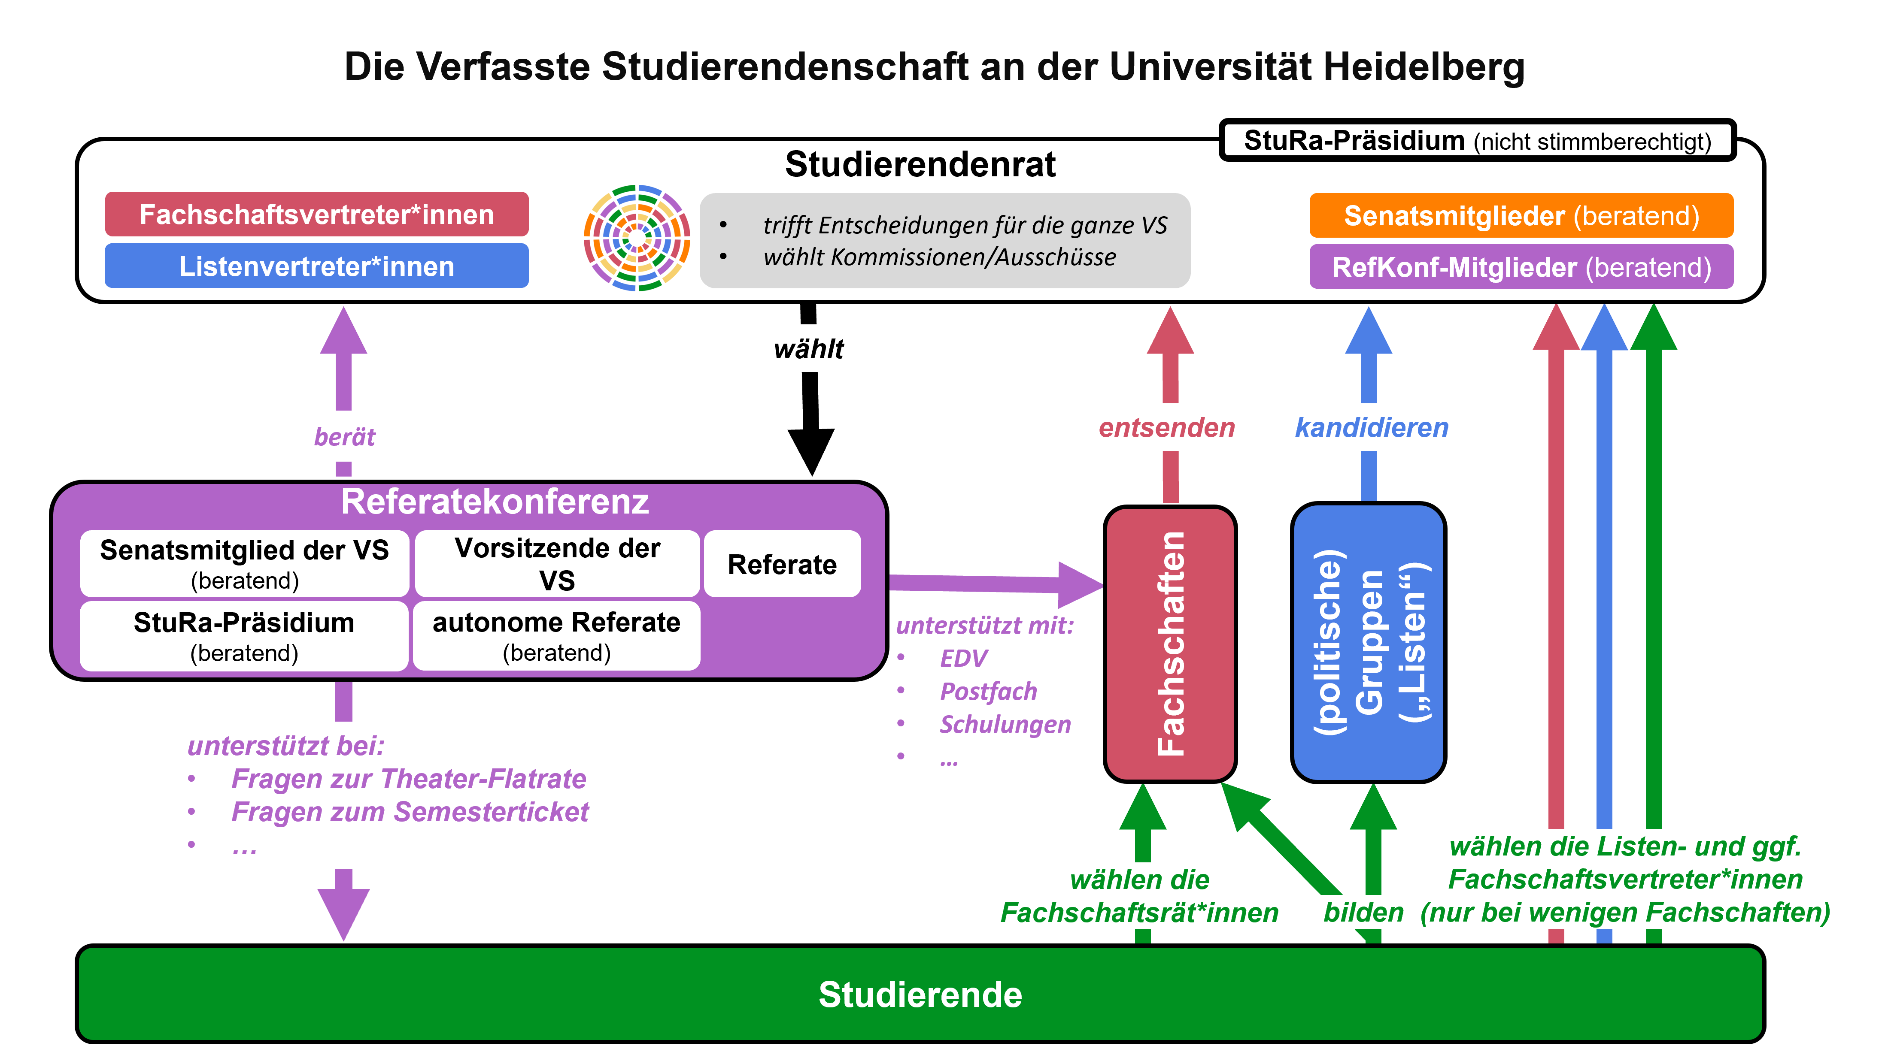

Slide 18
Wie kann ich mitmachen?

Slide 19
Mitmachmöglichkeiten
Fachschaften
Alle Studis sind Mitglied der Fachschaftsvollversammlung (FSVV).
Nur Fachschaftsrats-Mitglieder werden gewählt, aber auch
die FSR-Sitzungen sind öffentlich – kommt vorbei und macht mit.
AGs, AKs, (Autonome) Referate
Treffen sich öffentlich - kommt vorbei und macht mit.
Die meisten Engagierten sind nicht gewählt.
Um Referent*in zu werden: im StuRa kandidieren und wählen lassen.
StuRa
Alle nicht gewählte Studis können teilnehmen und Anträge stellen
Auch über die Gruppen kann man in den StuRa hineinwirken

Slide 20
Listen im StuRa
Gruppen von Studierenden stellen Listen für den StuRa auf
stellen Anträge an den StuRa
vertreten oft eine politische Strömung
Es gibt auch Gruppen, die nicht im StuRa aktiv sind

Slide 21
Kontakt, Fragen, Vorbeikommen:
StuRa-Büro
Albert-Ueberle-Straße 3-5
69120 Heidelberg
Tel.: (06221) 54-2456
stura@stura.uni-heidelberg.de
alle Infos unter: www.stura.uni-heidelberg.de
Instagram: @sturauniheidelberg, @stura.hd.eng
Foto: Meyer

Slide 22
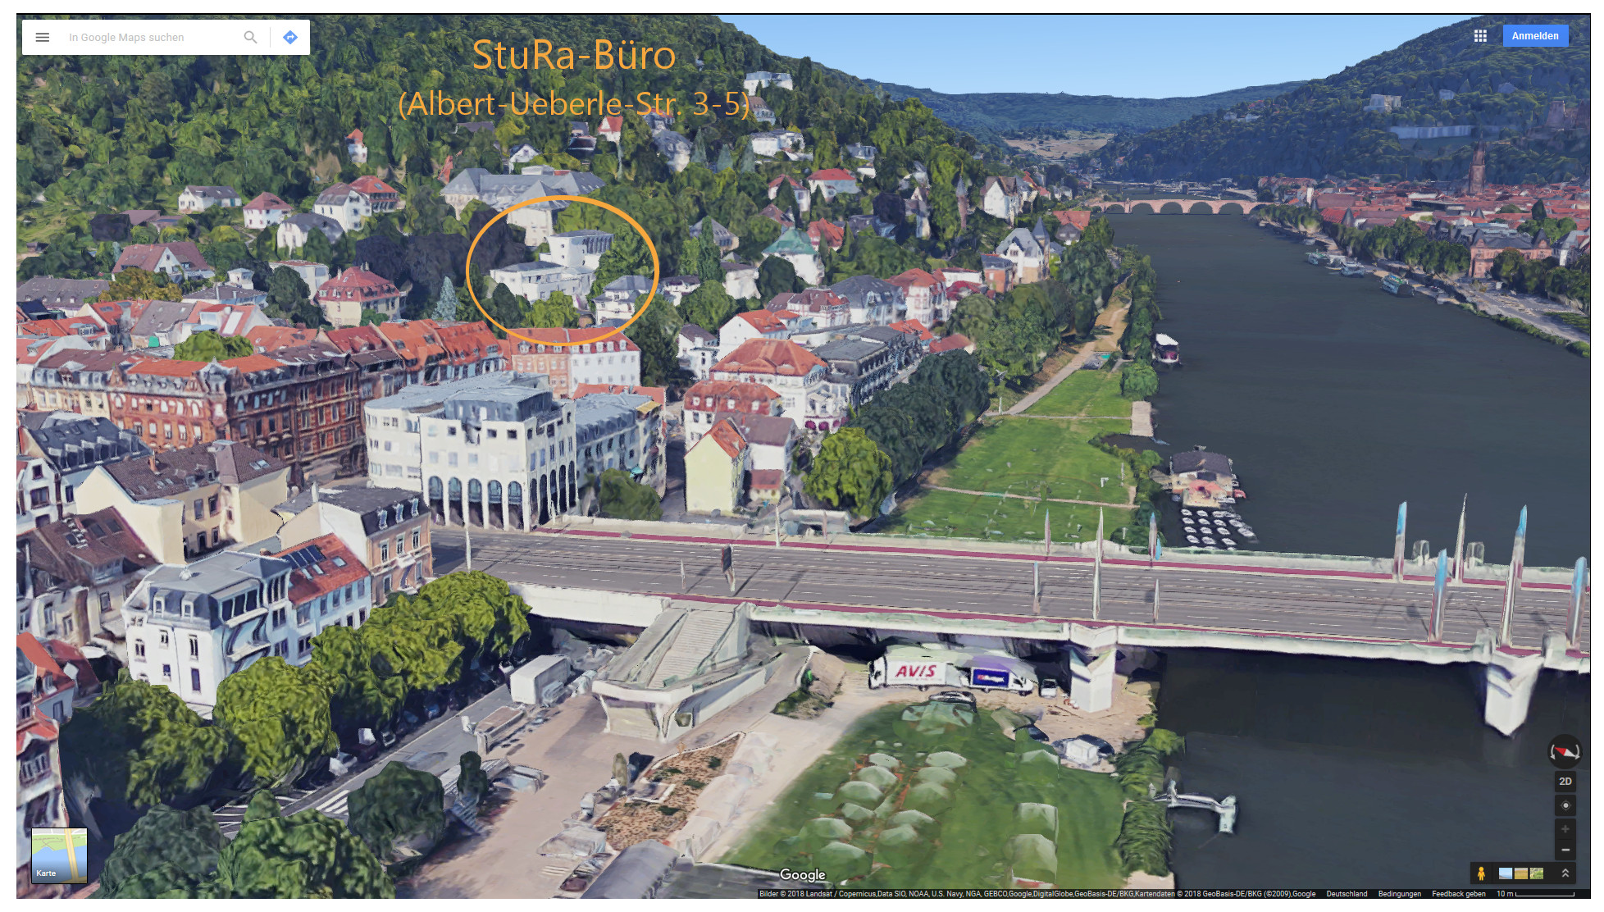

Slide 23
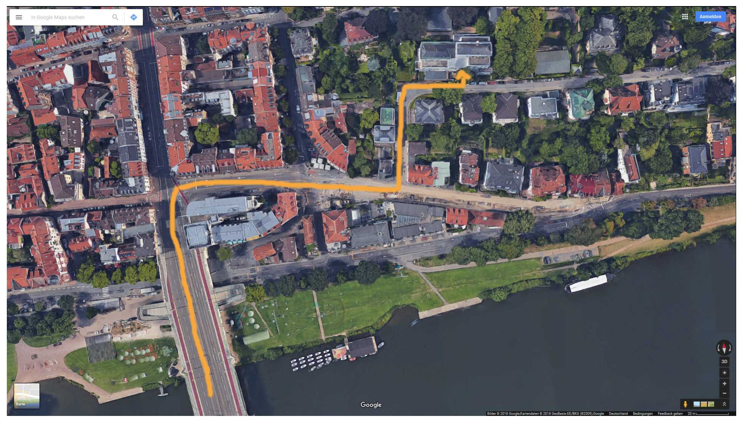

Slide 24
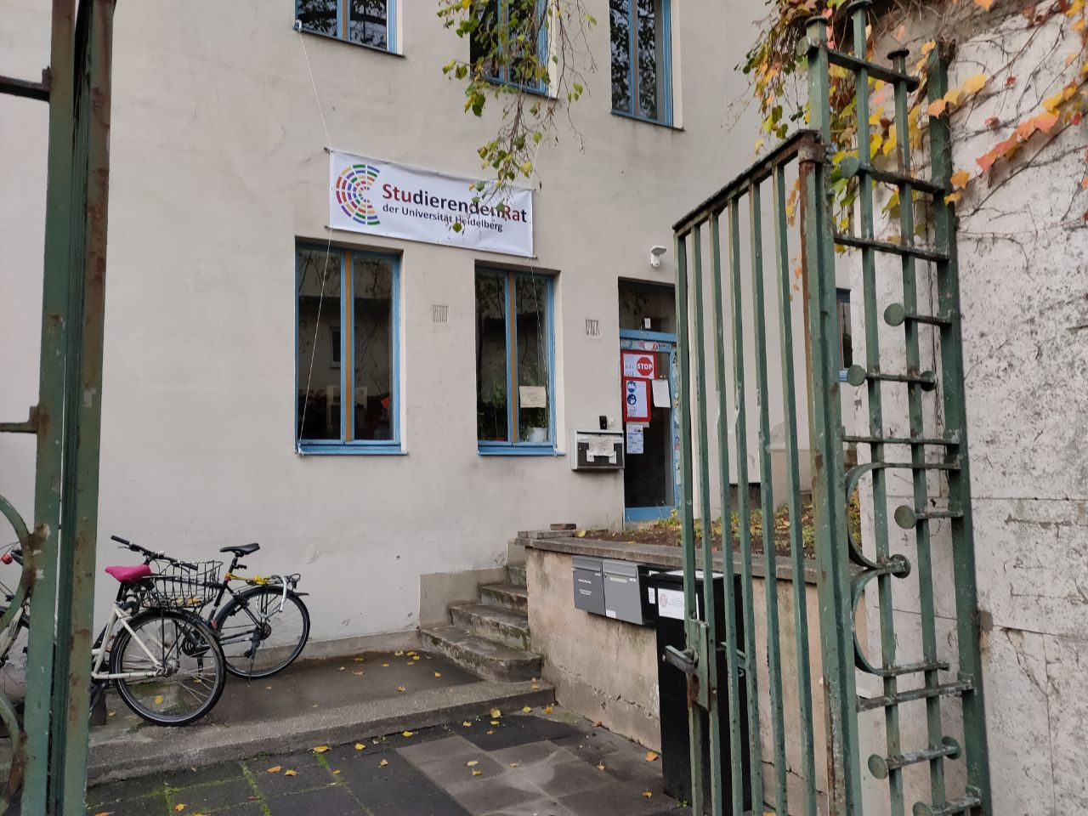

Slide 25
Wir freuen uns auf euch und eure Fragen!

